Slide 1

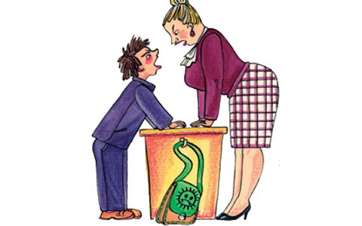
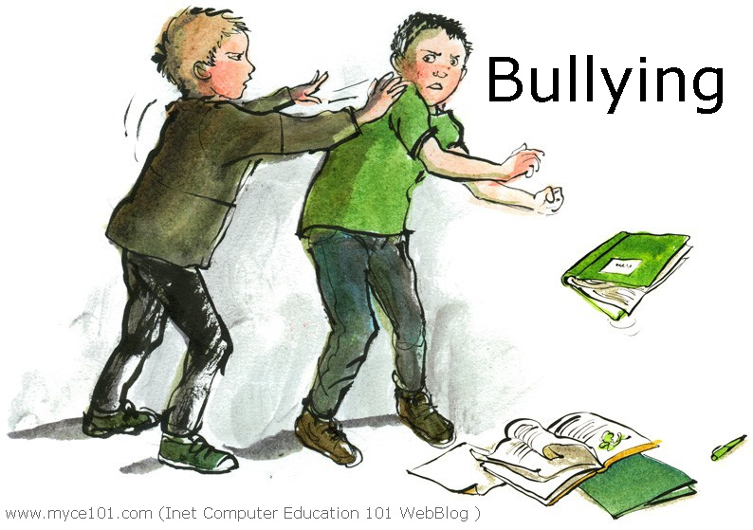
БУЛІНГ
В СЕРЕДОВИЩІ
ЗАКЛАДУ ОСВІТИ

Slide 2


Slide 3
БУЛІНГ – це діяння учасників освітнього процесу, які полягають у психологічному, фізичному, економічному, сексуальному насильстві, в тому числі із застосуванням засобів електронних комунікацій, що здійснюються щодо малолітньої або неповнолітньої особи або такою особою щодо інших учасників освітнього процесу, в результаті чого могла бути чи була завдана шкода психічному або фізичному здоров'ю потерпілого.

Slide 4
ВИДИ БУЛІНГУ
ПСИХОЛОГІЧНИЙ
ФІЗИЧНИЙ
ЕКОНОМІЧНИЙ
СОЦІАЛЬНИЙ
СЕКСУАЛЬНИЙ
КІБЕРБУЛІНГ

Slide 5
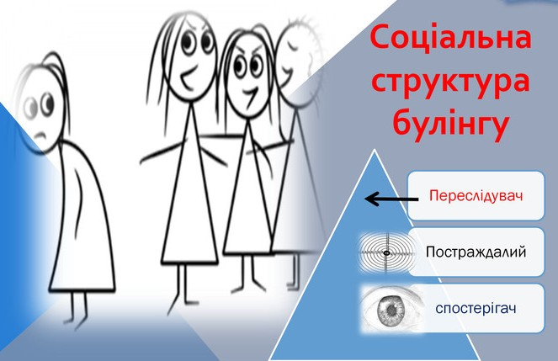

Slide 6
ТИПОВІ ОЗНАКИ ЦЬКУВАННЯ
системність (повторюваність) діяння;
наявність сторін – кривдник (булер), потерпілий (жертва булінгу), спостерігачі (за наявності);
дії або бездіяльність кривдника, наслідком яких є заподіяння психічної та/або фізичної шкоди, приниження, страх, тривога, підпорядкування потерпілого інтересам кривдника, та/або спричинення соціальної ізоляції потерпілого

Slide 7

ХАРАКТЕРНІ РИСИ ПЕРЕСЛІДУВАЧІВ
Вони відчувають сильну потребу панувати й підпорядковувати собі інших учнів, переслідуючи власні цілі.
Вони імпульсивні й легко шаленіють.
Часто зухвалі та агресивні в ставленні до дорослих (передусім батьків і вчителів).
Не виявляють співчуття до своїх жертв.
Якщо це хлопчики,
вони зазвичай фізично
сильніші за інших.

Slide 8

ОЗНАКИ ЖЕРТВИ
Високо тривожна, синсетивна, невпевнена у собі, схильна до депресивних переживань;
має проблеми у спілкуванні з однолітками, не має друзів, або має мало;
тримає проблеми в собі;
може мати незвичайну зовнішність (помітні шрами, косоокість, інший колір шкіри, розріз очей тощо);
має ознаку через яку відбувається цькування: зріст, вага, окуляри, етнічне походження, вади в розвитку, соціальний або фінансовий статус, інтелектуальні здібності.

Slide 9
НАЙПОШИРЕНІШІ ФОРМИ БУЛІНГУ
Словесні образи, глузування, обзивання, погрози.
Образливі жести або дії, наприклад, плювки.
Залякування за допомогою слів, загрозливих інтонацій, щоб змусити жертву щось зробити чи не зробити.
Ігнорування, відмова від спілкування, виключення з гри, бойкот.
Вимагання грошей, їжі, речей. Умисне пошкодження особистого майна жертви.
Фізичне насилля (удари, щипки, штовхання, підніжки, викручування рук. Будь-які інші дії, що завдають болю і навіть тілесних ушкоджень).
Приниження за допомогою мобільних телефонів та інтернету (смс-повідомлення, електронні листи, образливі репліки, коментарі в чатах), поширення чуток і пліток.

Slide 10
КОМАНДА ЗВ'ЯЗКІВ (LINK CREW )
Створюється «команда зв'язків» з найбільш позитивних, усміхнених, активних з лідерськими рисами учнів школи. Їх відбирають і спеціально готують, щоб стати «шефами» хлопців з класів молодшого віку. Особлива увага - тим, хто переходить на нову освітню ступінь (1 клас, 5 клас, 9). І всім новеньким. На кожного шефа - 3-5 осіб підшефних. Що потрібно робити? Хоча б раз на день на перерві підійти до кожного, привітатися, усміхнутися, запитати: «Як справи?», «Все в порядку?», «Є проблеми?» І дати зрозуміти, що готовий допомогти йому у вирішенні цих проблем. Старшокласники краще адаптовані до школи і, звичайно, зможуть допомогти майже у всіх проблемах. І про можливе цькування вони дізнаються першими. У школах, де є шефство, затяжний цькування практично не буває.
Працює із «Командою зв'язків» шкільний психолог. Або просто найпривабливіший педагог в школі, якою б предмет він ще не вів. Одна година в тиждень всі члени Команди проводять за заняттями, теми яких: Як правильно слухати, коли мало часу? Як познайомити дітей? Як допомогти вирішити конфлікти? Що робити, якщо зіткнувся з цькуванням? І т.д.

Slide 11
МЕТОДИКА “БЕЗ ЗВИНУВАЧЕНЬ”
Питання інтерв'ю:
• Скільки часу вже триває ця ситуація?
• Що тобі довелося пережити? В якій формі здійснювалися утиски? Що конкретно відбувалося? Що тебе вразило найбільше?
• Хто в цьому брав участь?
• Як ці нападки вплинули на тебе? Що ти відчував/ла?
• Яким було твоє життя упродовж цього періоду?
• Чи намагався/лася ти протидіяти цьому? Як і коли?
• Розкажи про свій апетит, сон, сновидіння, здоров‘я?
• Оцінку міру свого розпачу (почуття безнадії, своєї безпорадності): [0 --- 5 --- 10]
• Наскільки ти впевнений/на в собі / віриш у краще: [0 --- 5 --- 10]
• Чи думав/ла ти про те, що більше не можеш це витримувати? Які думки у тебе були про те, що ти міг би/могла б в цій ситуації зробити?
• Чого б ти хотів/ла (твоє бажання)? За якими ознаками ти міг би/могла б визначити, що тобі стало краще?
• Що мало б статися, щоб в школі, в гардеробі, в класі, на перервах, по дорозі в школу тобі стало краще?
• Як ти думаєш, що ти сам/сама міг би/могла б зробити, щоб змінити свою ситуацію на краще?
• Чи є ще щось важливе, про що ти хотів би/хотіла б сказати?

Slide 12
КНИГИ НА ТЕМУ ЦЬКУВАННЯ
Стельмах С. «Булінг у школі та його наслідки» — рекомендовано для викладачів, шкільних психологів та соціальних педагогів.
Богословський А. «Вєрочка» — коротке оповідання російською мовою про випадок цькування з погляду дитини-спосетрігача.
Джоді Піколт «Дев’ятнадцать хвилин» — історія, заснована на реальних подіях, та розповідає про учня старшої школи в містечку Стерлінг (США), який прийшов у школу зі зброєю і впродовж 19 хвилин вбивав дітей та викладачів. Рекомендовано для обговорення з учнями старших класах та студентами.
Бел Кауфман «Вверх по сходах, що ведуть вниз» — роман майже повністю складається із записок, шкільних творів, листів та документів та описує прагнення молодої вчительки вплинути на думки та серця учнів.
Гевин Екстенс «Всесвіт проти Алекса Вудса» — курйозний роман про 10-річного героя, в якого влучив метеорит. Як це вплинуло на його життя і чи є спосіб щось змінити?
Панас Мирний «Хіба ревуть воли, як ясла повні».

Slide 13
ФІЛЬМИ
«Опудало» (1983), режисер Ролан Биков — відомий радянський фільм про шкільне цькування, жорстокість і зраду товаришів.
«Міст в терабітію» (2007), режисер Габор Чупо. Він піднімає проблеми дорослішання, спроби захиститися від зовнішнього жорстокого світу.
Клас (2007), режисер Ільмар Рааґ. Сюжет стрічки засновано на реальних подіях, які відбулися в американській школі «Колумбайн», коли двоє підлітків застрелили у своїй школі 13 осіб, а потім покінчили з життям самогубством. У 2010 році знято продовження фільму у вигляді серіалу «Клас. Життя після».
«Володар мух» (1963), режисер Пітер Брук. Це екранізація відомого роману Вільяма Джеральда Голдінга у якому група підлітків опиняється на острові, вони намагаються вижити та обирають різні стратегії для цього, що розколює групу і призводить до трагедії.
«Говори» (2004) режисерка Джессіка Шарзер — історія про те, як популярна учениця зазнає цькування. Фільм досліджує табуйовані теми, булінґ.
«Чудо» (2017) режисер Стівен Чбоскі. Фільм про роль батьків у ситуаціях, коли їх дитина зазнає цькування, про особливу дитину і способи вирішення конфліктів у навчальному закладі.
Серіал «13 причин чому» (1-2 сезони), автор Брайан Йоркі — гучний серіал про причини самогубства молодої дівчини — школярки.

